Slide 1
Piezoresistive Material을 이용한, 다양한 Object의 표면에 부착할 수 있는 Tactile Sensor 제작
SNU Biorobotics Lab. UROP
조훈호
서울대 기계항공공학부
UROP 지도조교: 최형민
연구기간: ‘21.7.8. ~
Notes:
인사
~ 주제로 UROP 연구를 진행한 ~ 입니다.
지도조교님은 최형민 조교님이시고, 연구는 7월8일부터 시작하여 진행해왔습니다.

Slide 2
주제 선정 배경 및 연구 목적

Slide 3
Piezoresistive Material을 이용한, 다양한 Object의 표면에 부착할 수 있는 Tactile Sensor 제작
UROP 조훈호
Tactile Sensor의 필요성
“Learning the signatures of the human grasp using a scalable tactile glove”
사람이 촉각정보를 Grasping 하는데 사용하는지에 대한 여부 파악 X
촉각정보를 이용해 어떤 식으로 Object를 식별할 수 있는지에 대한 정보 파악 X
기존 Dataset이 충분히 갖춰져 있지 않음
Tactile Data -> Grasping에 대한 이해도 Up
-> Wearable Devices for Hand, Robot Gripper 등 연구에 Good!
Tactile Data를 얻어낼 수 있는, Tactile Sensor가 필요하다!
(다양한 Object의 Grasping에 사용될 수 있으면 더 좋을 것!)

Slide 4
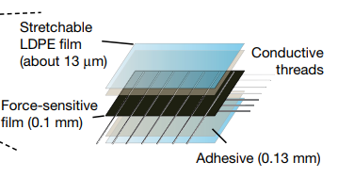
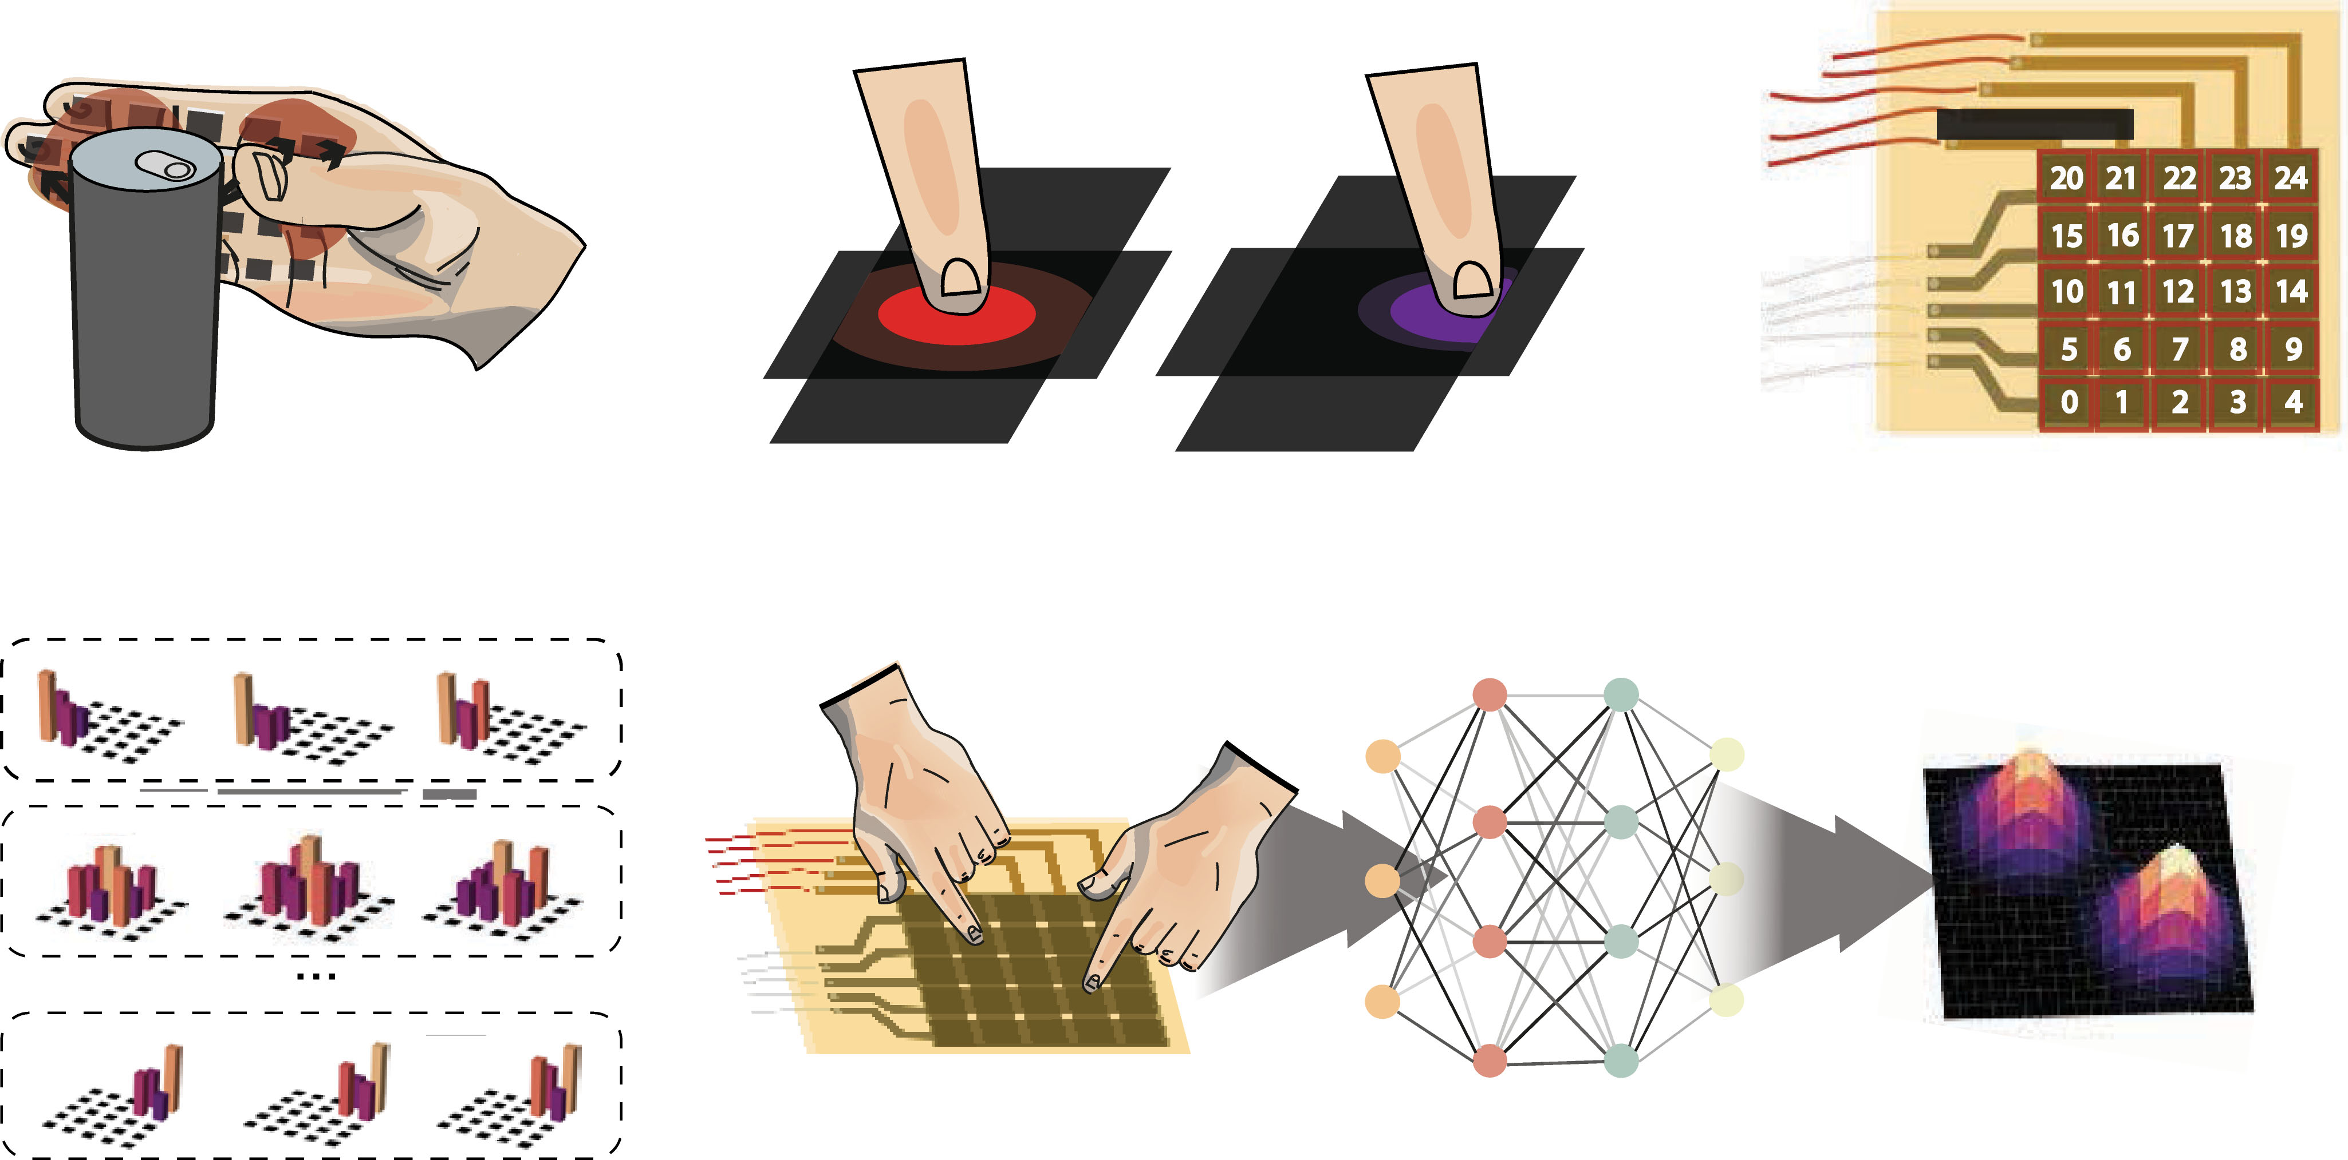
Piezoresistive Material을 이용한, 다양한 Object의 표면에 부착할 수 있는 Tactile Sensor 제작
UROP 조훈호
Tactile Sensor 연구 현황
Sensor 분류1. Sensor 구조 ~ Array vs. EIT
Array 방식: Wire를 Film 형태의 Piezoresistive material의 각 면에 종/횡으로 배열하여 제작
한계점:
1. Sensor의 정 중앙에만 Contact가 일어나지 않음
-> Resolution 높이려면 Sensor의 Density를 높여야 함 -> Wire 수의 증가 – 한계는 있다.
2. Human Error 존재
- Pressed Location Shift
- Load Cell Tilt
“Single to Multi Data-Driven High Resolution Calibration Method for Piezoresistive Sensor Array”
Notes:
다음으로 Tactile Sensor의 연구 현황을 통해 Sensor 및 Sensor 기능 구현 방식을
Pressed Location이 Shift되거나, Load Cell이 Tilt 하는 등의 문제

Slide 5
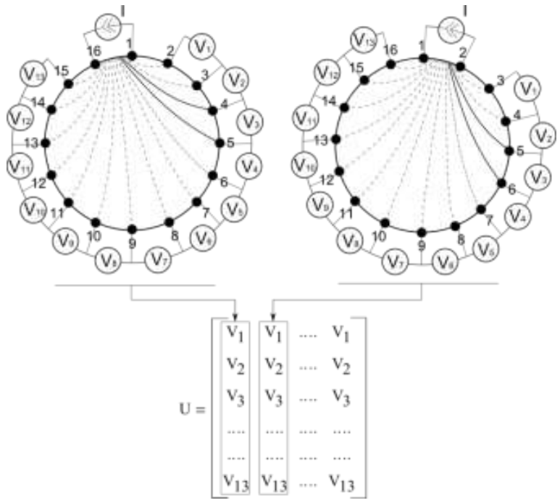
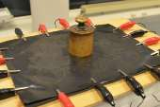
Piezoresistive Material을 이용한, 다양한 Object의 표면에 부착할 수 있는 Tactile Sensor 제작
UROP 조훈호
Tactile Sensor 연구 현황
Sensor 분류1. Sensor 구조 ~ Array vs. EIT
EIT(Electrical Impedance Tomography) 활용 방식: piezoresistive material의 가장자리에 전극을 배열한 후 전극에서 측정되는 Impedance 변화를 통해 Resistance Distribution을 추정하는 방식
Resistance Distribution γ 추정법 - “Neighboring Method”:
1. 여러 개의 전극을 부착한 후, 인접한 전극마다 전류(교류)를 흘려주며 나머지 전극들에서 인접한 두 전극 사이의 전압 값들을 얻어냄
2. 이 Vm 값을 통해, Newton’s Iterative Method를 이용하여 Vi가 Vm에 수렴하는 γi를 추정
장점: Resolution만 보장된다면, 대형화 및 형태 변형이 용이할 것!
“Electronic hardware design of a low cost tactile sensor device for physical Human-Robot Interactions”
Notes:
Pressed Location이 Shift되거나, Load Cell이 Tilt 하는 등의 문제

Slide 6
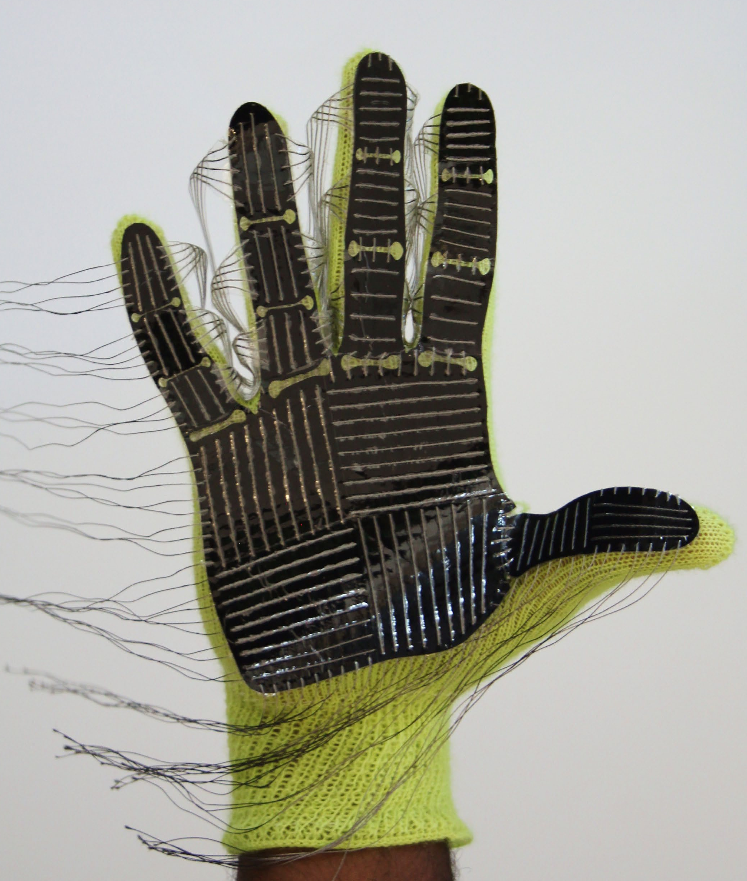
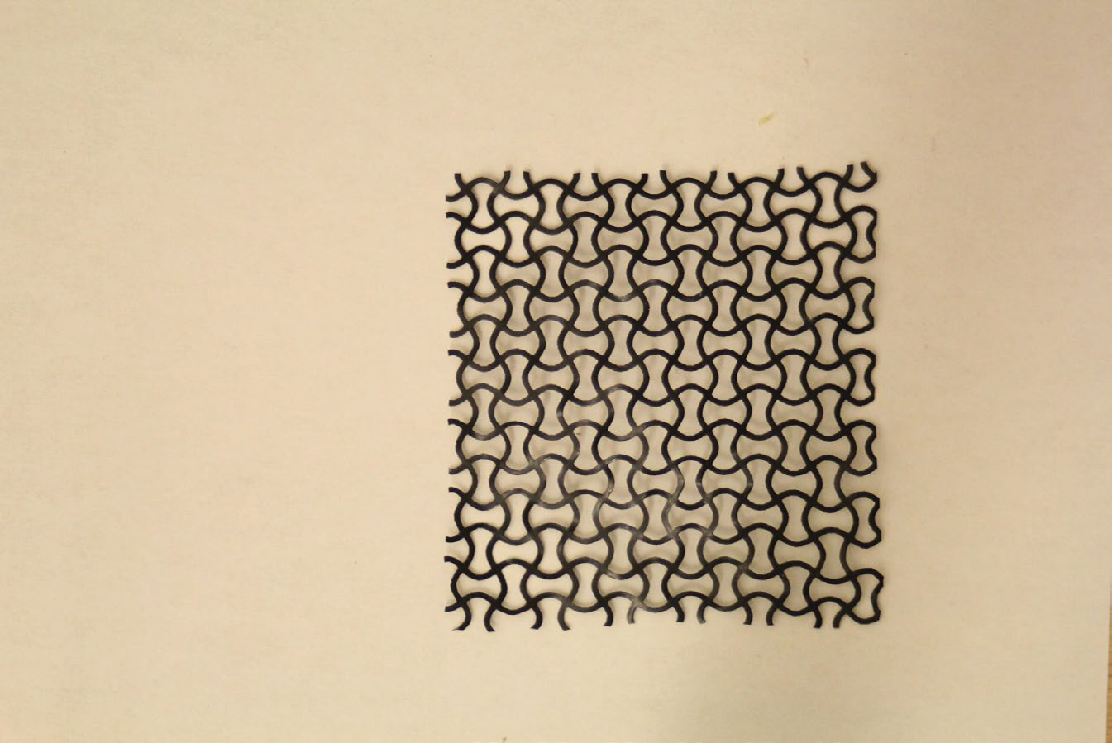
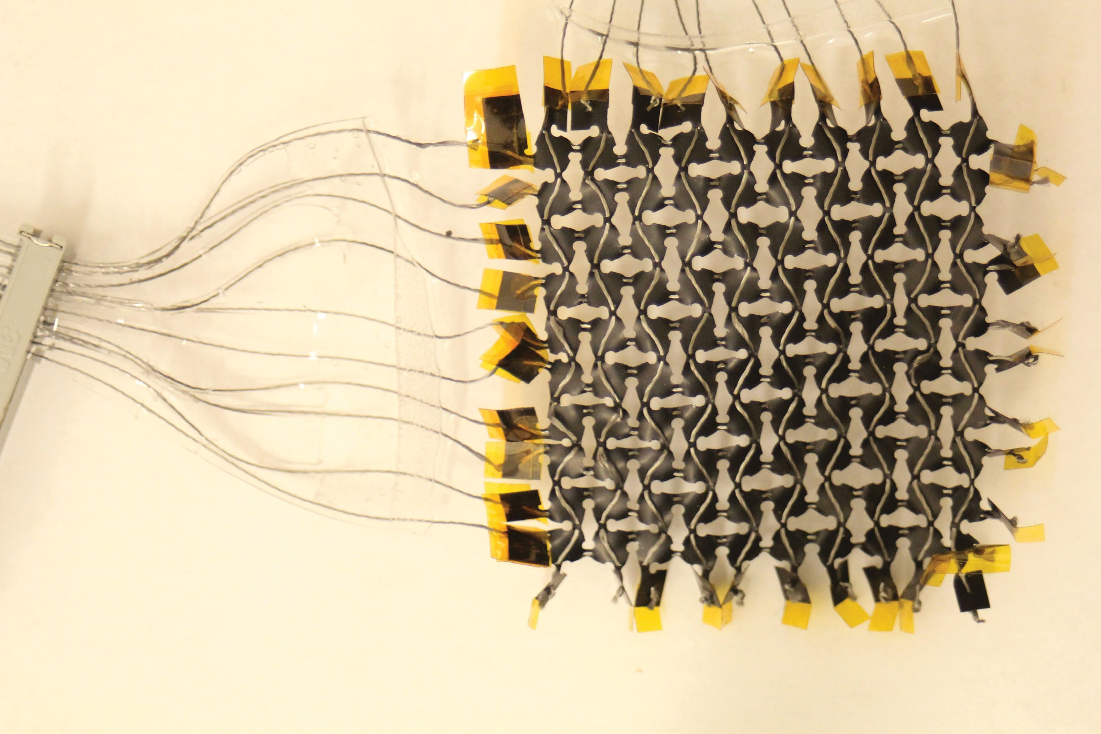
Piezoresistive Material을 이용한, 다양한 Object의 표면에 부착할 수 있는 Tactile Sensor 제작
UROP 조훈호
Tactile Sensor 연구 현황
Sensor 분류2. Sensor 위치 ~ Glove vs. Object
Glove: 장갑의 바닥면에 Sensor가 위치함
“Learning the signatures of the human grasp using a scalable tactile glove”
사람의 손동작에 따라 Sensor의 전체 형상이 바뀜
손동작에 의한 Sensor의 Stretching에 의한 Piezoresistive Material의 물성 변화를 방지하기 위하여 Auxetic Structure를 사용해야 함
Glove 방식 사용시, EIT 방식보단 Array 방식이 적합
STAG (Scalable TActile Glove)
Auxetic Structure
Notes:
Pressed Location이 Shift되거나, Load Cell이 Tilt 하는 등의 문제

Slide 7
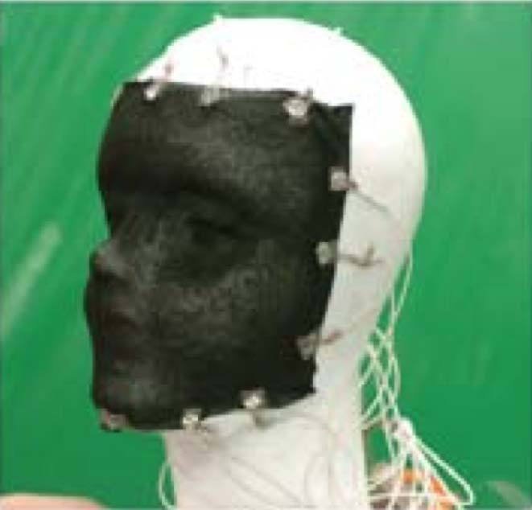
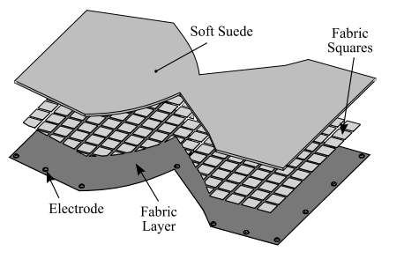
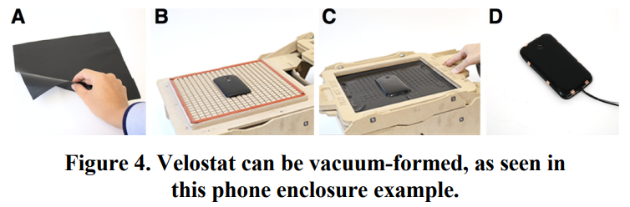
Piezoresistive Material을 이용한, 다양한 Object의 표면에 부착할 수 있는 Tactile Sensor 제작
UROP 조훈호
Tactile Sensor 연구 현황
Sensor 분류2. Sensor 위치 ~ Glove vs. Object
Object: Object에 Sensor 부착
“Electrical Impedance Tomography for Artificial Sensitive Robotic Skin_A Review” (Left)
“Electrick: Low-Cost Touch Sensing Using Electric Field Tomography” (Right)
EIT방식의 적용에서도 다양한 Object의 표면에 부착할 수 있는 Sensor 구현이 가능함!
Notes:
Pressed Location이 Shift되거나, Load Cell이 Tilt 하는 등의 문제

Slide 8
Piezoresistive Material을 이용한, 다양한 Object의 표면에 부착할 수 있는 Tactile Sensor 제작
UROP 조훈호
연구 방향성
Reliable
높은 Resolution
다양한 형상의 Sensor 제작 용이
EIT 방식의, Object에 부착 가능한 Sensor를 만들자!

Slide 9
연구 내용

Slide 10
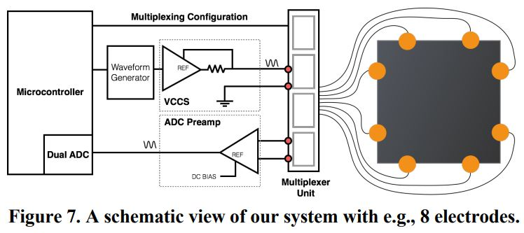
Piezoresistive Material을 이용한, 다양한 Object의 표면에 부착할 수 있는 Tactile Sensor 제작
UROP 조훈호
0. Sensor System
Data 처리
회로
Sensor
“Electrick: Low-Cost Touch Sensing Using Electric Field Tomography”

Slide 11
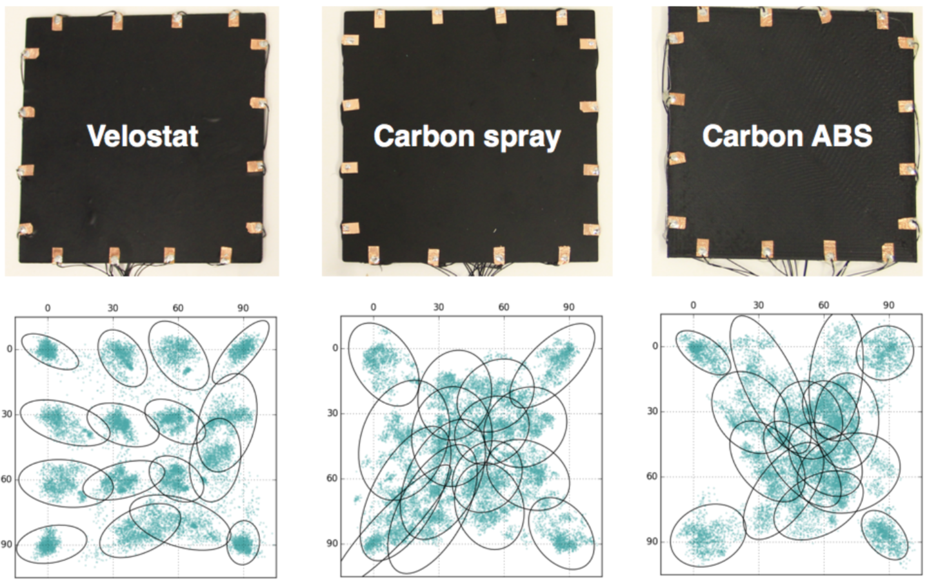
Piezoresistive Material을 이용한, 다양한 Object의 표면에 부착할 수 있는 Tactile Sensor 제작
UROP 조훈호
Sensor 제작
1.1 Sensor용 Piezoresistive Material 설정
“Electrick: Low-Cost Touch Sensing Using Electric Field Tomography”
Velostat(3M), Carbon Spray, Carbon ABS를 이용한 Sensor Resolution 비교에서 Velostat이 좋은 성능을 보임
“Polyethylene-Carbon Composite (Velostat®) Based Tactile Sensor”
Velostat의 장점: 1. Small Dimension & Flexible (두께가 얇음)
2. Required Shape 구현이 용이함 (Suitable)
4. Impact Safe -> Lifelong(Repeatability)
5. Reliable Sensor
6. Low-Cost

Slide 12
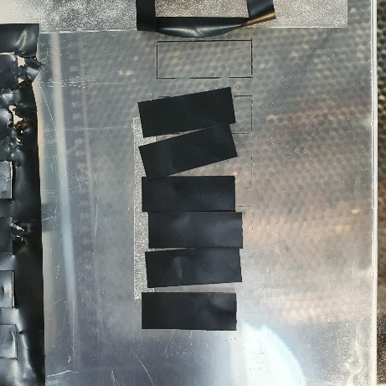
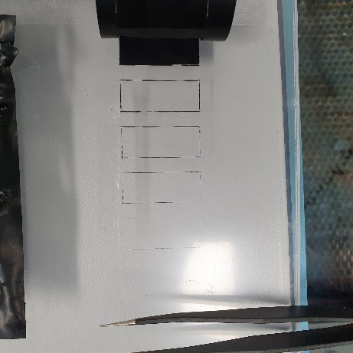
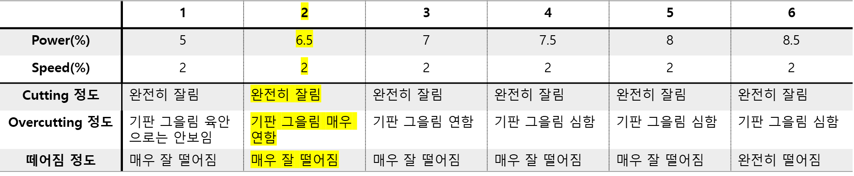
Piezoresistive Material을 이용한, 다양한 Object의 표면에 부착할 수 있는 Tactile Sensor 제작
UROP 조훈호
Sensor 제작
1.2 제작 공정 조건 찾기
Velostat: 얇은 Film형태(280*280*0.1) -> Laser Cutting을 통해 원하는 형상으로 제작 가능
9*6번의 실험을 통해, Velostat 고유의 Cutting 조건 결정
Ex)
Trial 8 (ppi 값은 1000Hz로 고정)
Power 6, Speed 2 근처에서 조정
Power(%) 6.5 / Speed(%) 2 / PPI(Hz) 1000 / Cutting 반복 1회

Slide 13
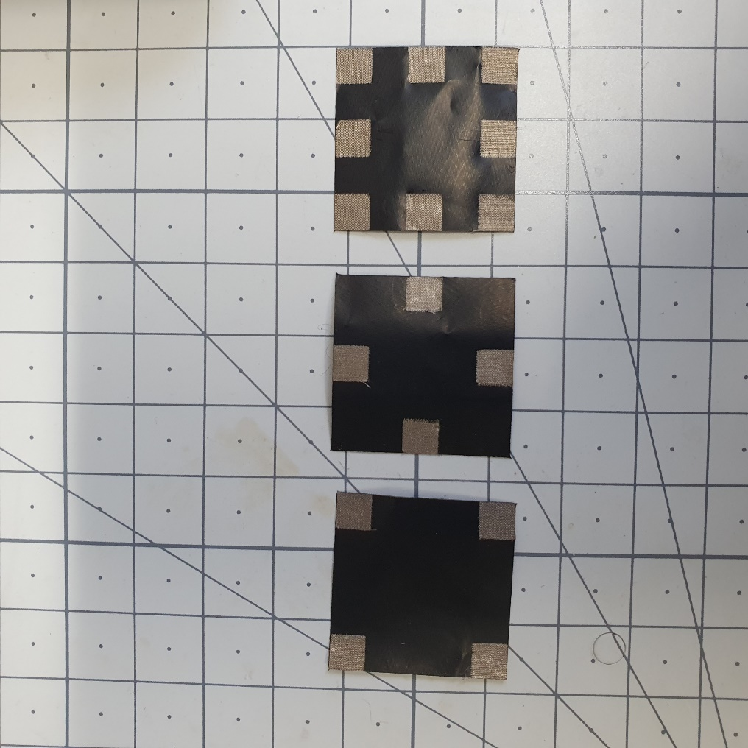
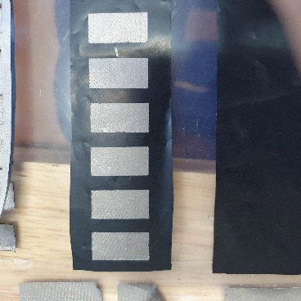
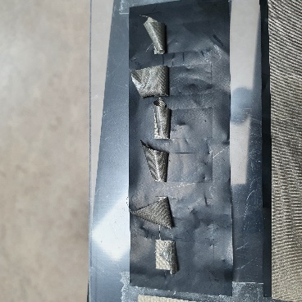
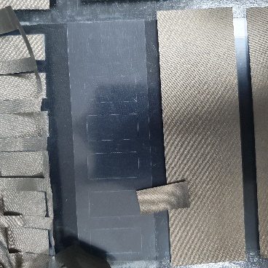
Piezoresistive Material을 이용한, 다양한 Object의 표면에 부착할 수 있는 Tactile Sensor 제작
UROP 조훈호
Sensor 제작
1.2 제작 공정 조건 찾기
Conductive Adhesive: Velostat에 부착하여, Sensor 전극 신뢰성 up -> Velostat 위에 부착 후 Cut
-> Velostat을 손상시키지 않고 Cut될 수 있으며, 또 잘 떼어질 수 있음이 중요함!
5*6번의 실험을 통해, Velostat 고유의 Cutting 조건 결정
Power(%) 4 / Speed(%) 2 / PPI(Hz) 1000 / Cutting 반복 1회
+
(Velostat + Conductive Adhesive) Cutting 조건: Power(%) 9 / Speed(%) 2 / PPI(Hz) 1000 / Cutting 반복 1회

Slide 14
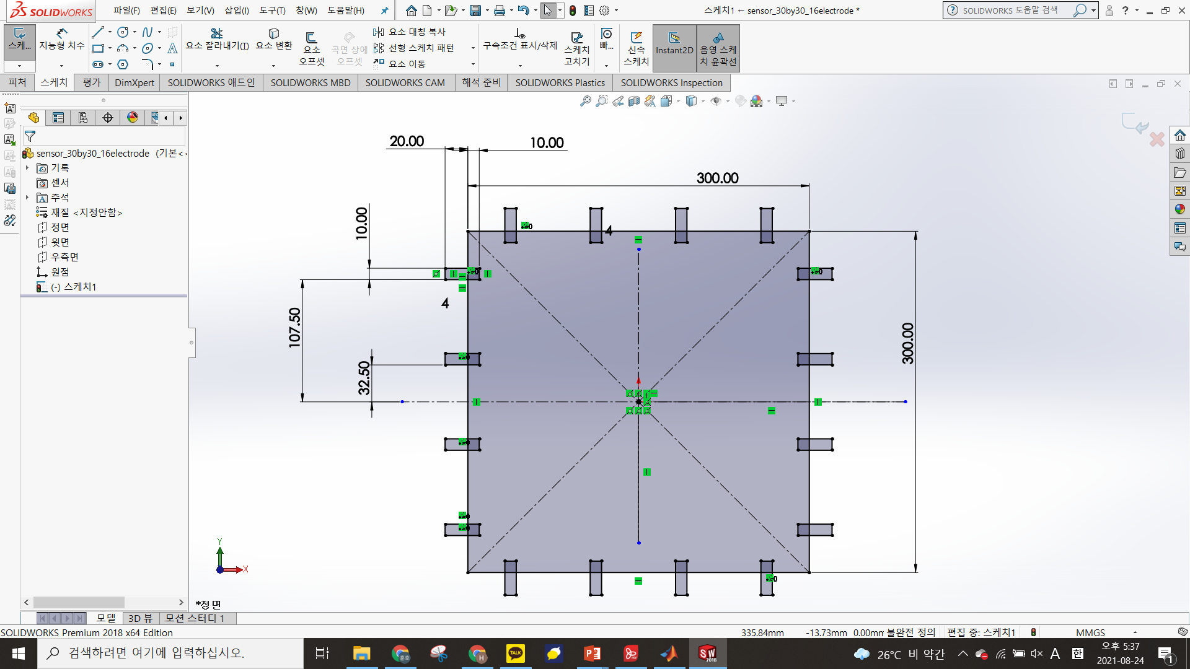
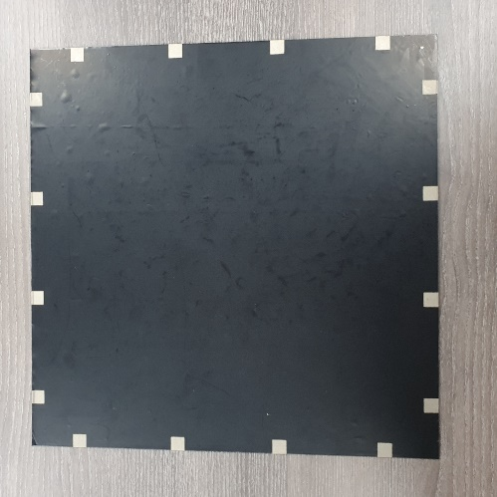
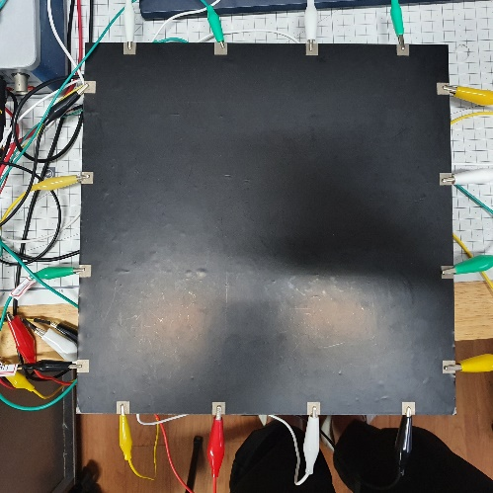
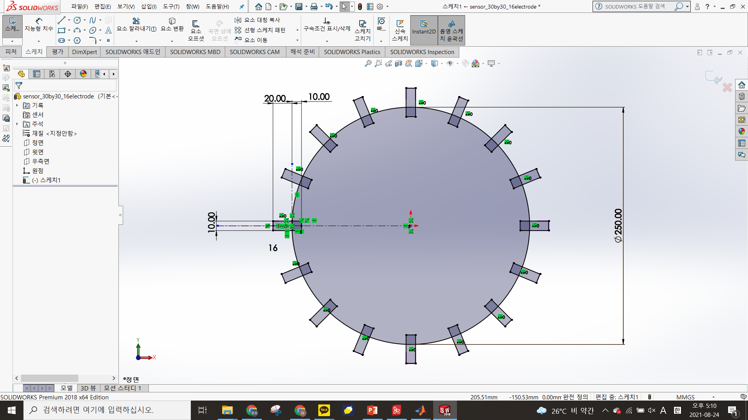
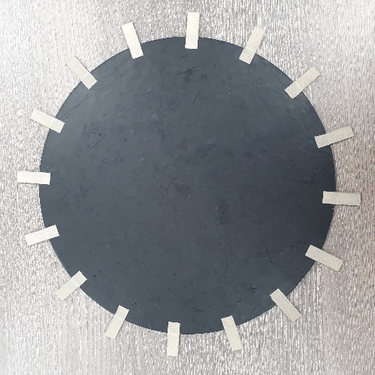
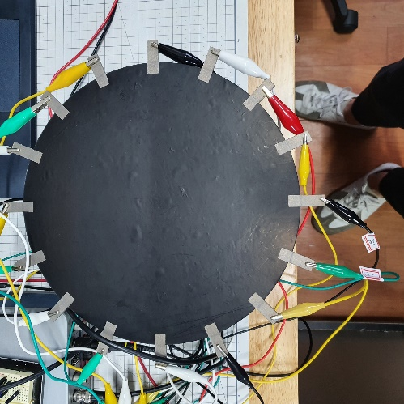
Piezoresistive Material을 이용한, 다양한 Object의 표면에 부착할 수 있는 Tactile Sensor 제작
UROP 조훈호
Sensor 제작
1.3 실제 Sensor 제작 (2D Plane 상의, 간단한 구조(symmetric), 16pin)

Slide 15
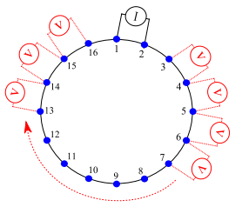
Piezoresistive Material을 이용한, 다양한 Object의 표면에 부착할 수 있는 Tactile Sensor 제작
UROP 조훈호
회로 구현
2.0 회로부 구성
For EIT,
가장자리에 배열된 전극 중 인접한 두 전극 사이에 AC Current(AC Generator + VCCS)를 흘려주고,
이때 나머지 전극들에서 인접한 전극 사이의 전압차를 얻어(DAQ)내며,
이를 모든 인접한 두 전극 쌍(N개) 사이에서 반복(MUX/DEMUX)하여 N*(N-3)개 전위차 data를 얻어냄
VCCS
AC Generator
MUX/DEMUX
DAQ

Slide 16
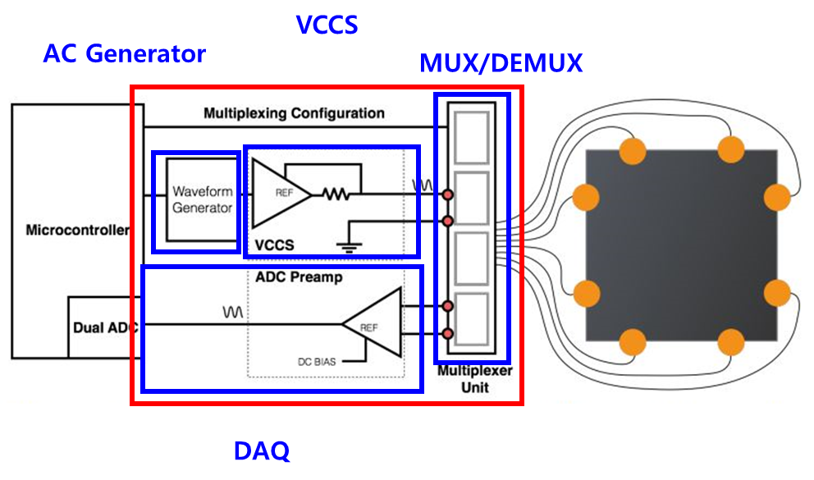
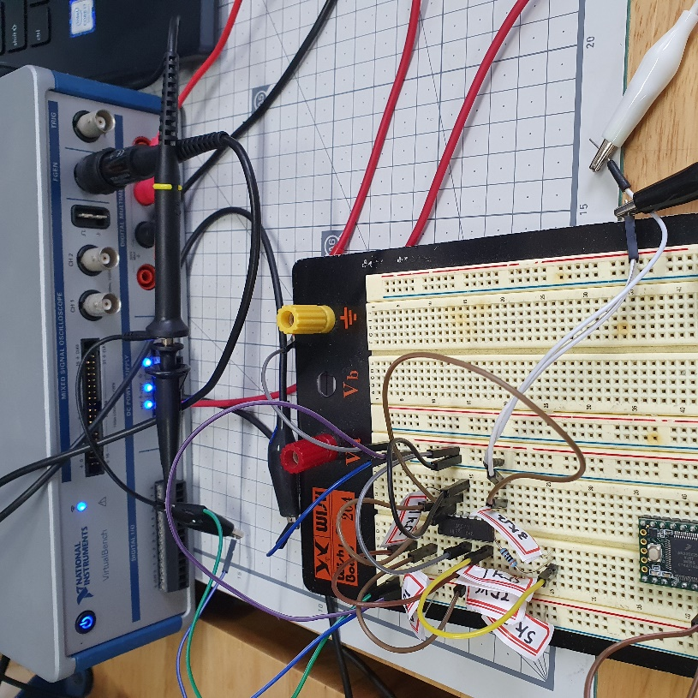
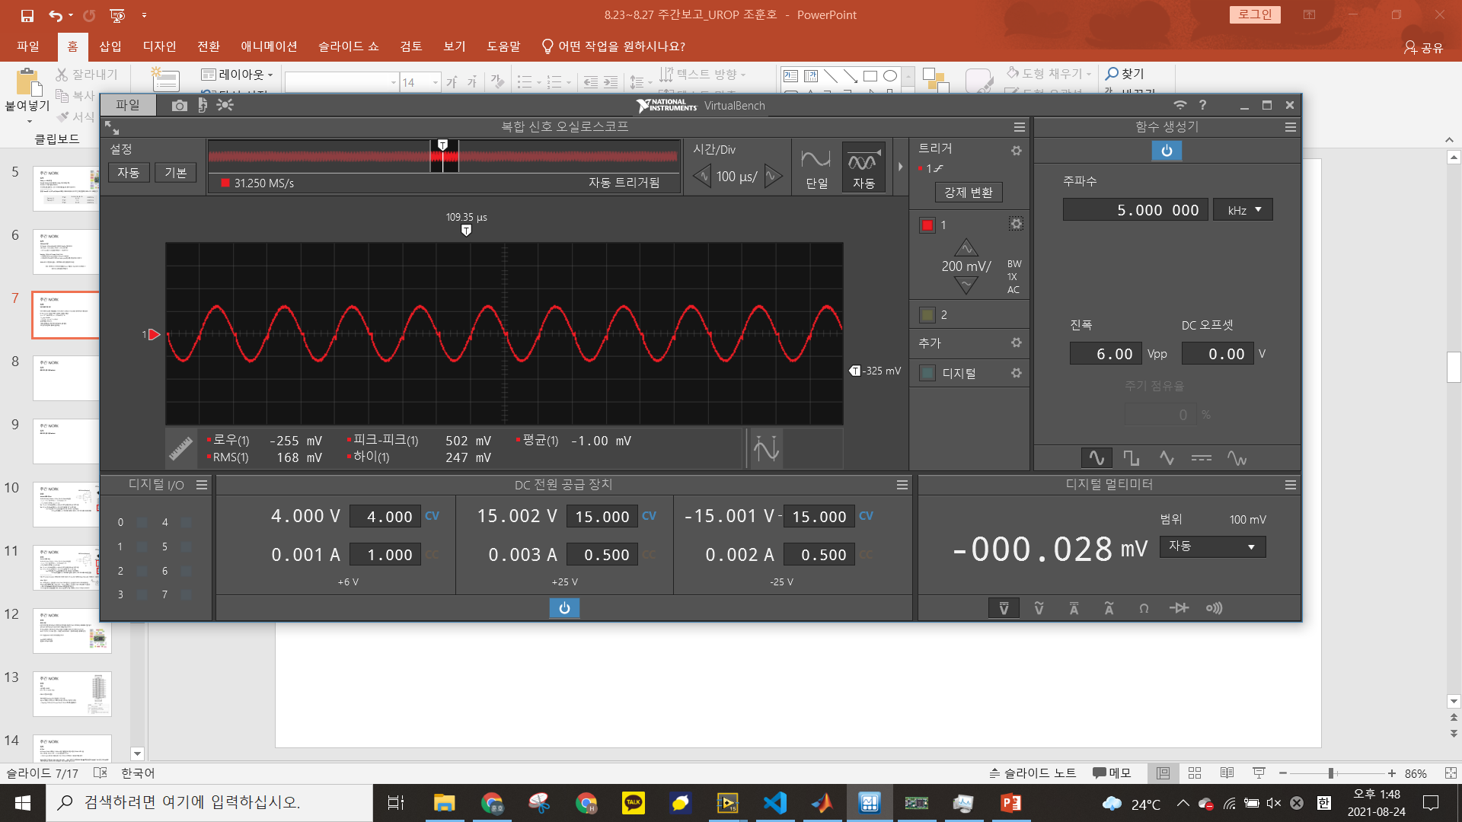
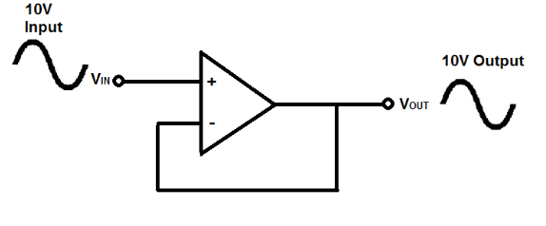
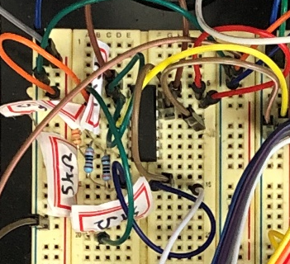
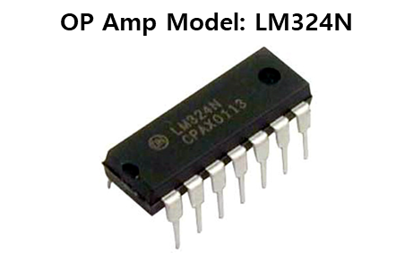
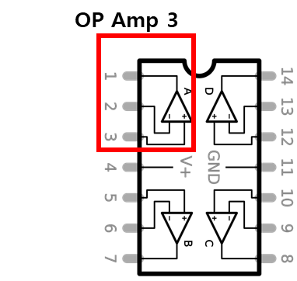
Piezoresistive Material을 이용한, 다양한 Object의 표면에 부착할 수 있는 Tactile Sensor 제작
UROP 조훈호
회로 구현
2.1 AC Generator
기능: Sensor에 AC Current를 흘려주기 위하여, AC Voltage를 인가해줌
VirtualBench(National Instruments) – “Function Generator” 기능 사용
문제점: VCCS 회로로의 연결 시 출력 값이 원하던 값보다 떨어짐 확인
원인: Function Generator의 Channel Pin에서 흘릴 수 있는 Power가 한정되어, 원하는 출력을 내지 못함
해결: OP Amp 활용 Buffer 회로를 통해, Function Generator 회로의 신호 복제

Slide 17
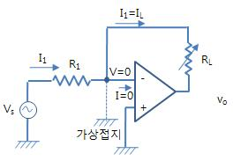
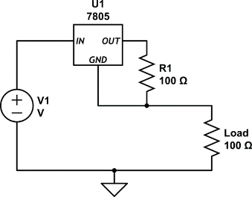
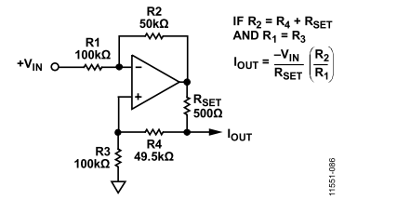
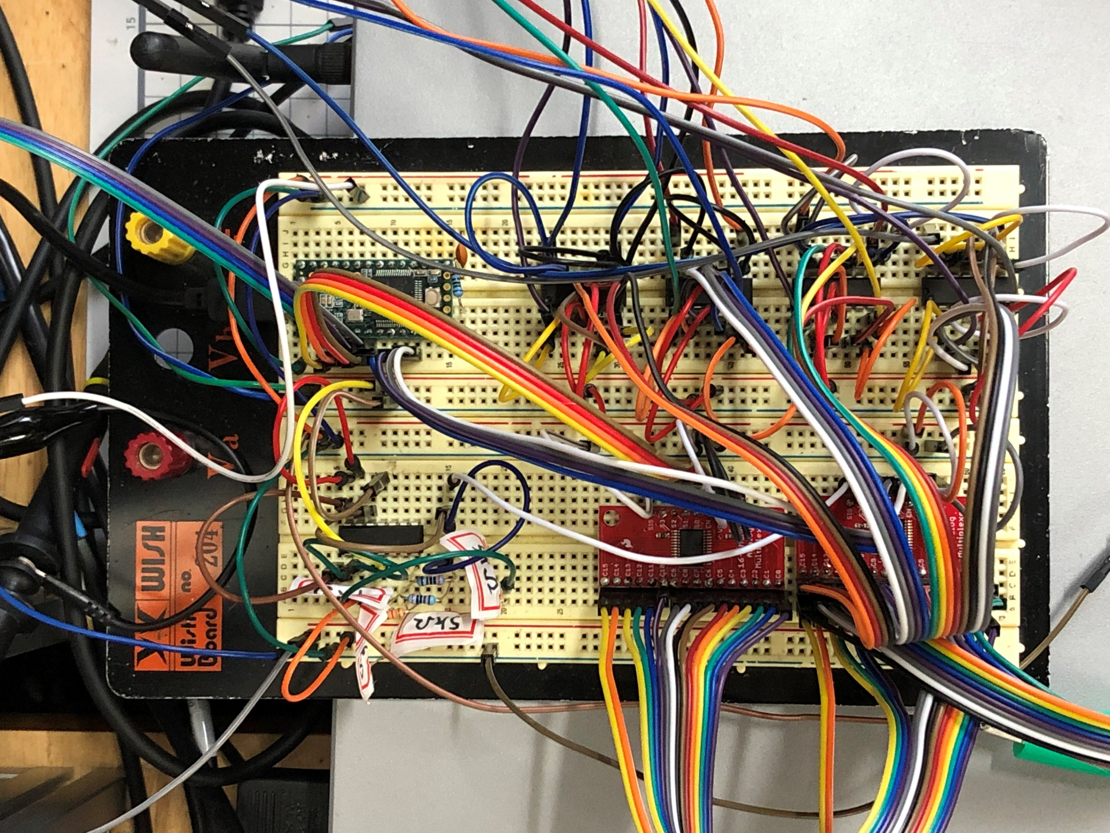
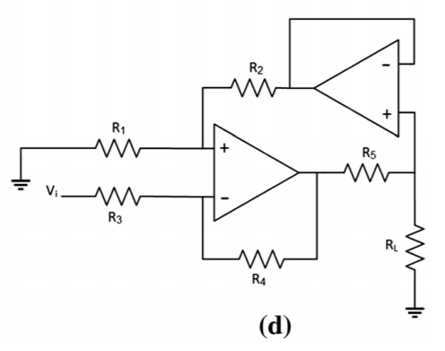
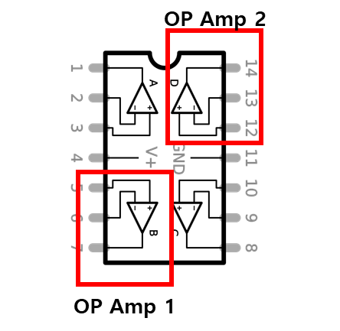
Piezoresistive Material을 이용한, 다양한 Object의 표면에 부착할 수 있는 Tactile Sensor 제작
UROP 조훈호
회로 구현
2.2 VCCS(Voltage Controlled Current Source)
기능: AC Voltage(6Vpp, 10kHz급)를 통해 AC Current(0.2mApp)를 생성
Trial4. dual op-amp Howland current source
“Analysis of Performance of Howland AC Current Source for Electrical Impedance Spectro‑Tomography”
Trial1. Simple VCCS circuit
Trial2. Regulator LM7805 이용
Trial3. Howland Current Source

Slide 18
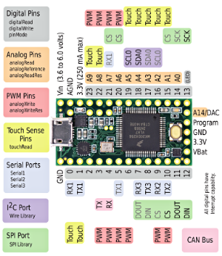
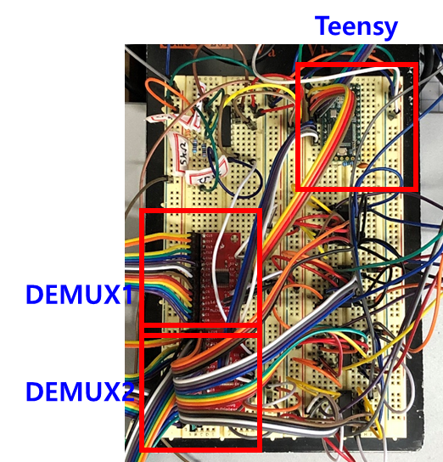
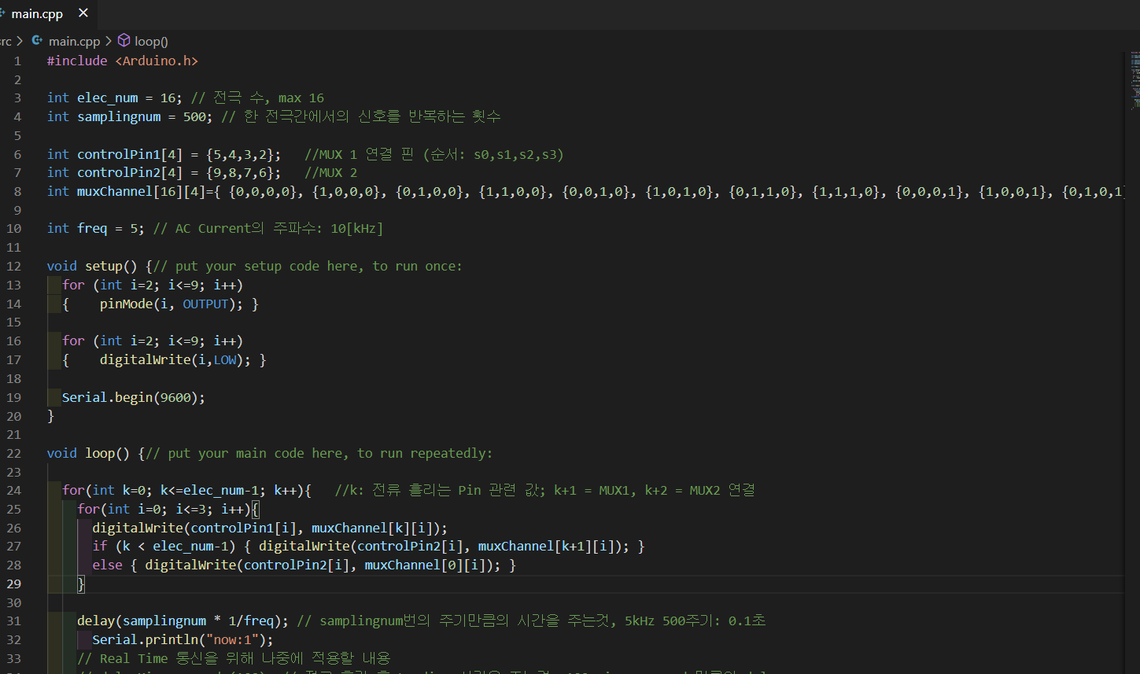
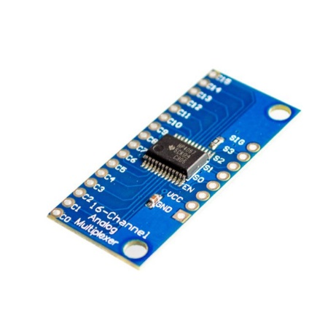
Piezoresistive Material을 이용한, 다양한 Object의 표면에 부착할 수 있는 Tactile Sensor 제작
UROP 조훈호
회로 구현
2.3 MUX/DEMUX Unit
기능: AC Current를 인접한 전극 pin 사이에 흘려주며, 전극 쌍을 바꿔줌
-> Sensor 고려, 16 channel 이상의 DEMUX 2개 필요
& 2개의 DEMUX가 동일 Time Clock으로 작동해야 함
-> Teensy3.2 사용 2개 DEMUX 동시 제어 (8개 pin 사용)

Slide 19
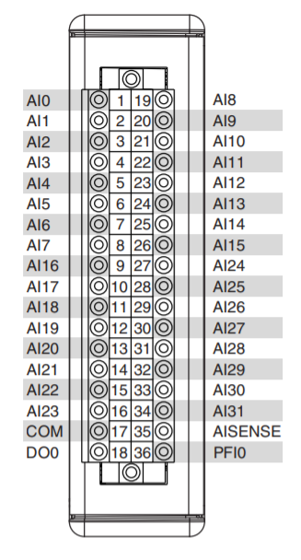
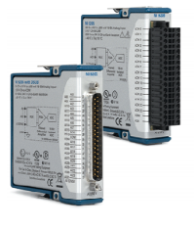
Piezoresistive Material을 이용한, 다양한 Object의 표면에 부착할 수 있는 Tactile Sensor 제작
UROP 조훈호
회로 구현
2.4 DAQ
기능: DEMUX의 제어 속도에 맞춰 Voltage 값을 측정
기존: 2개 MUX + Teensy: Resolution이 충분하지 않았음 -> cDAQ(NI-9205)도입
사용 Channel수:
16 + 4(Teensy에서 DEMUX로 보내는 Sig Pin Voltage 측정)
Max Sampling 속도 = 250 / 사용 Channel 수 [kHz]
= 12.5kHz
“Nyquist Sampling Theorem”:
AC 신호를 Data 손실 없이 Sampling하기 위해선, AC 주파수의 2배 이상의 Sampling 속도 필요
-> AC Generator 신호: 5kHz, Sampling 속도: 12.5kHz 설정

Slide 20
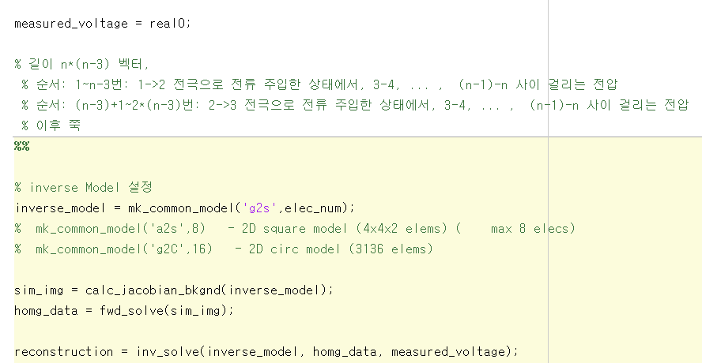
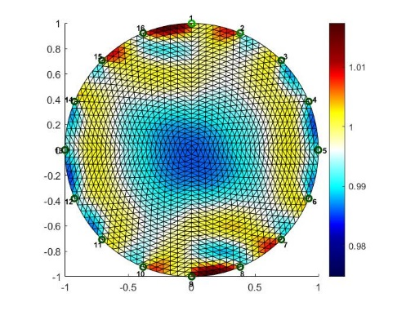
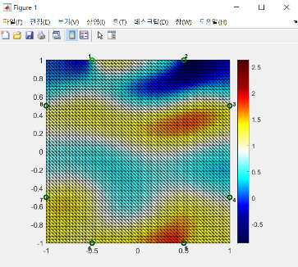
Piezoresistive Material을 이용한, 다양한 Object의 표면에 부착할 수 있는 Tactile Sensor 제작
UROP 조훈호
Data 처리
3.0 EIDORS(MATLAB 기반 EIT SW Tool) 원리
“A MATLAB package for the EIDORS project to reconstruct two-dimensional EIT images”
EIT방식 원리: Voltage + Mesh Generation -> Inverse Problem -> Reconstruction
Mesh Generation: Sensor 형태 + 전극 위치에 맞게 생성해야함
EIDORS: Inverse Problem 해결, Resistance Distribution Reconstruction 해결
다양한 Mesh Sample 제공
1. Voltage Data 처리 2. 초기값 Calibration

Slide 21
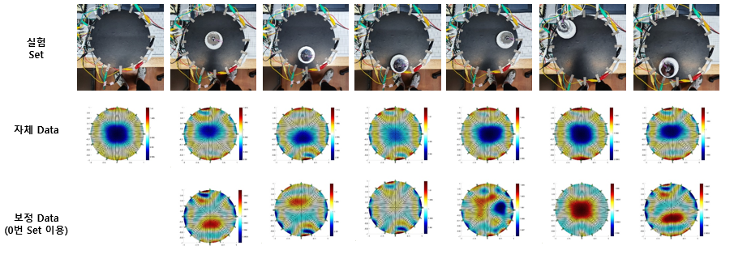
Piezoresistive Material을 이용한, 다양한 Object의 표면에 부착할 수 있는 Tactile Sensor 제작
UROP 조훈호
Data 처리
3.1 AC Data 처리
DAQ – AC Data -> DC Voltage Data 변환 필요
Method1: RMS -> EIDORS 적용 결과에서, 뚜렷한 경향성 발견 실패
그 외, “평균값 뺀 후 RMS 적용” 등등의 방법에서도 문제가 해결되지 않음 -> Data 분석 필요

Slide 22
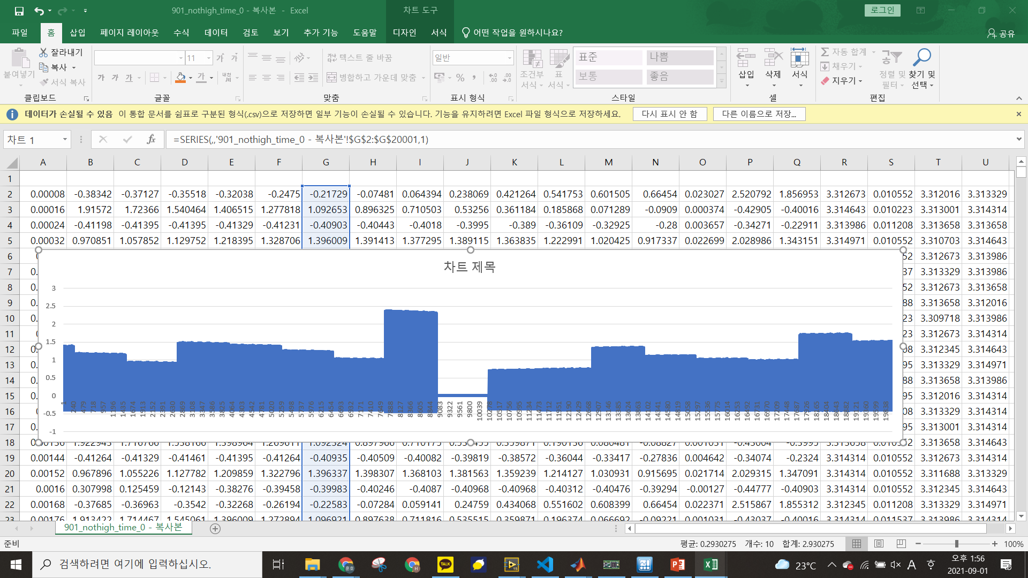

Piezoresistive Material을 이용한, 다양한 Object의 표면에 부착할 수 있는 Tactile Sensor 제작
UROP 조훈호
Data 처리
3.1 AC Data 처리
DAQ – AC Data -> DC Voltage Data 변환 필요
-> -0.4V 아래의 Data가 Cutting되는 현상 발견 (원인분석 결과: MUX에서의 Voltage Cutting)
-> Input Voltage를 Offset시켜서 (1V ~ 3V 가진) 해결 완료
-> AC Data가 Offset 되어있음
-> Highpass Filter 적용(SW적 구현)
한 전극에서의 시간에 따른 전압값 데이터(AC Switching중)

Slide 23

Piezoresistive Material을 이용한, 다양한 Object의 표면에 부착할 수 있는 Tactile Sensor 제작
UROP 조훈호
Data 처리
3.1 AC Data 처리
DAQ – AC Data -> DC Voltage Data 변환 필요
Highpass Filter: SW기반, Matlab 지원 Butterworth Filter Solution 적용)
신뢰성 Test: 전류를 Teensy 이용해서 switching시켜주며, 특정 구간 (아래 data는 8->9번 전극)만의 데이터를 순차적으로 얻어내어 각 iteration마다의 전압 data 측정 (총 12번의 Iteration)
1. 가장 아래의 전압 데이터 = 9번 전극, Ground에 연결됨
-> “0V”의 값이 나와야 정상
-> Noise 꽤 큰 값으로 존재
2. 나머지 전압 값
-> 인접한 전압 data에서 전압 값들의 대소관계가 바뀜
-> Noise가 Data에 큰 영향을 줌

Slide 24



Piezoresistive Material을 이용한, 다양한 Object의 표면에 부착할 수 있는 Tactile Sensor 제작
UROP 조훈호
Data 처리
Left & Middle
Right
3.1 AC Data 처리
DAQ – AC Data -> DC Voltage Data 변환 필요
Highpass Filter: SW기반, Matlab 지원 Butterworth Filter Solution 적용)
Noise 원인 분석 Test: 전류 흘려주는 Pin을 8->9번으로 고정시켜 놓은 후,
data 1000개씩 끊어서 시간에 따른 Voltage값 변화 측정
전류 switching 시에 전류 값의 신뢰성 떨어짐
Noise 발생시, Tactile 자극에 의한 변화보다 더 큰 영향을 끼치는 것으로 보임

Slide 25
Conclusion & Future Work

Slide 26
Piezoresistive Material을 이용한, 다양한 Object의 표면에 부착할 수 있는 Tactile Sensor 제작
UROP 조훈호
Conclusion
결과
전류 switching 시에 전류 값의 신뢰성 떨어짐
Noise 발생시, Tactile 자극에 의한 변화보다 더 큰 영향을 끼치는 것으로 보임
VCCS의 신뢰성 문제! + SNR 이 작다
-> Calibration 적용 후에도 유의미한 결과를 낼 수 있을지 의문..
해결책
회로부분의 Noise를 더 줄여 Data의 신뢰성을 높여야 한다
Calibration 적용하여 Data의 Load에 의한 변화 경향성을 증폭시켜야 한다
EIT 분석에서 EIDORS Tool 대신, Deep Learning을 도입하여야 한다
(여러 논문에서, EIDORS 방식을 소개하지만, 결국엔 최종적으로는 Real Time Tactile Sensor 제작을 위해 Deep Learning을 적용함 확인)
“Electrick: Low-Cost Touch Sensing Using Electric Field Tomography”
“Electrical Impedance Tomography for Artificial Sensitive Robotic Skin_A Review”
Notes:
본론 결과 요약
목표 / 현황 비교
한계점

Slide 27

Piezoresistive Material을 이용한, 다양한 Object의 표면에 부착할 수 있는 Tactile Sensor 제작
UROP 조훈호
Future Work
회로의 Noise를 더 줄일 수 있는 방법 강구
EIDORS 방식에서 Calibration 연구, 적용하여 SNR 수치를 정확히 얻기
Deep Learning 적용 연구
“다양한 Object의 표면에 부착할 수 있는” Sensor 제작
현 상황: Piezoresistive 물질의 Sensor로서의 사용 Test 단계
4.1 특정 Object의 형상 Data를 통해 전개도를 얻어, 2D Film을 통해 Object를 덮기
4.2 EIT 방식 사용 시, 센서의 형태에 맞는 Mesh Generation 연구 필요

Slide 28
QnA

